Slide 1
I’m glad to see you!

Slide 2
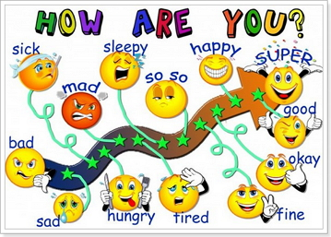

Slide 3
Фонетическая разминка
[ei]
Cake
game
lake
play
[ɑː]
Park
farm
car
[w]
Weekend
wood
what
wind

Slide 6
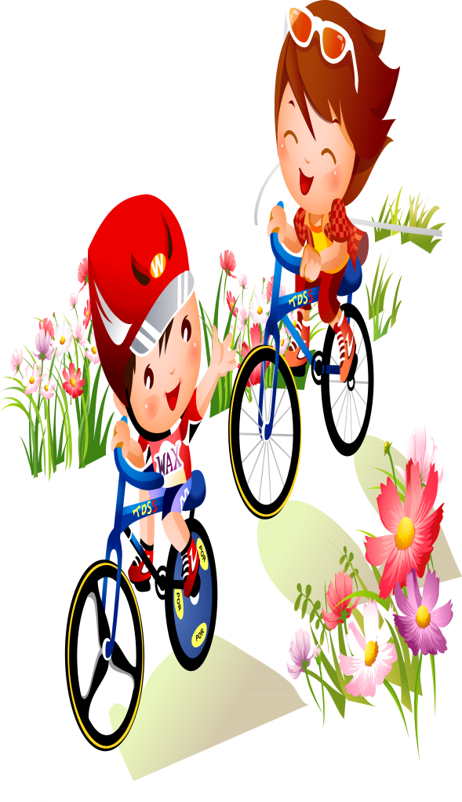

Slide 8
Good- better- the…?

Slide 9
+ DAY

Slide 10
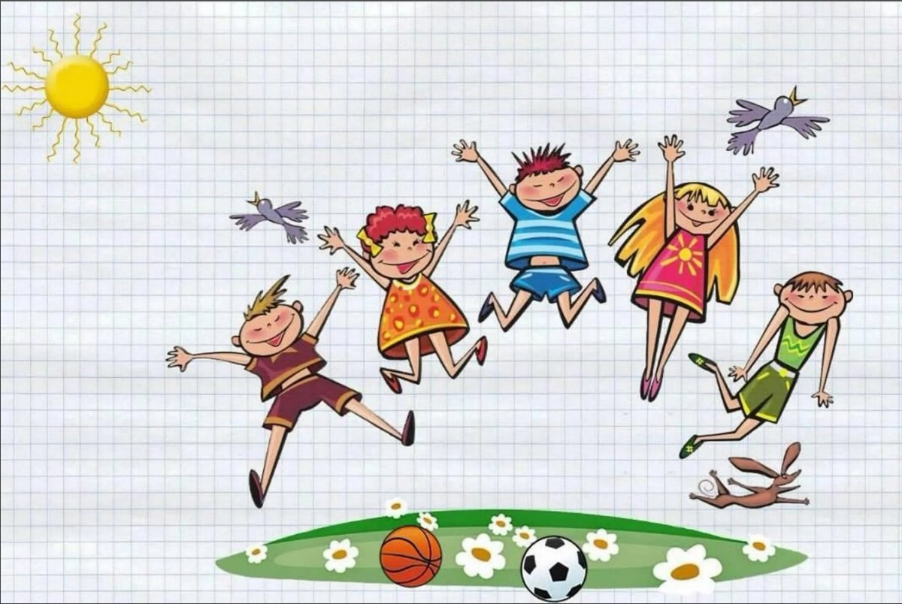

Slide 11
Оцените себя Выберите смайлик
Если вам все было
понятно на уроке.
Если вам было понятно совсем немного.

Slide 12
GoodBye!!!

